Slide 1
Ponovimo ☺
Koliko vrsta stijena postoji na Zemlji? (Klikni na odgovor)
A) 3
B) 5
C) 8

Slide 2
Točno! ☺
Na Zemlji postoje tri vrste stijena prema postanku, vulkanske, taložne i preobražene.
Klikni na strelicu

Slide 3
Pokušaj ponovo!
Klikni na strelicu!

Slide 4
Kako se zove reljef koji nastaje otapanjem vapnenca?
K _ _ K_ RELJEF
KRŠKI RELJEF

Slide 5
U površinske oblike krškog reljefa ubrajamo kamenice, škrape, polja u kršu i ….
A) špilje
B) ponikve
C) ponore

Slide 6
Točno!
☺

Slide 7
Pokušaj ponovo!

Slide 8
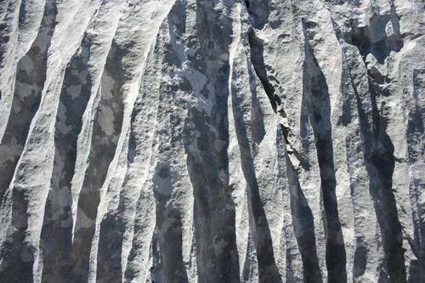
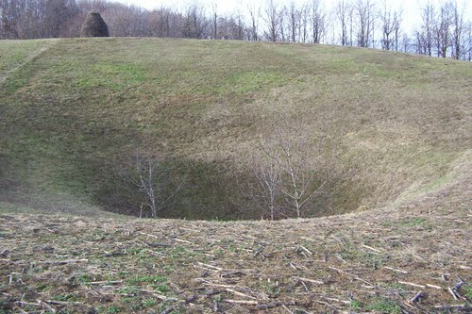
Koja slika prikazuje škrape? (Klikni na sliku)

Slide 9
Pokušaj ponovo!

Slide 10
☺ Točno!

Slide 11
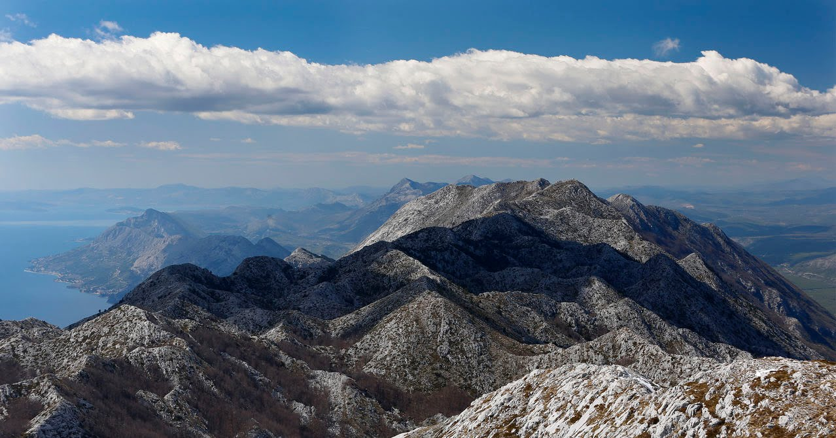
RELJEF PRIMORSKE HRVATSKE

Slide 12
Zapiši u bilježnicu naslov „ Reljef Primorske Hrvatske”
Otvori u geografskom atlasu kartu Primorske Hrvatske
Otvori u udžbeniku lekciju: Reljef Primorske Hrvatske
Iz prezentacije prepiši u bilježnicu samo one natuknice koje su napisane crnim slovima.

Slide 13
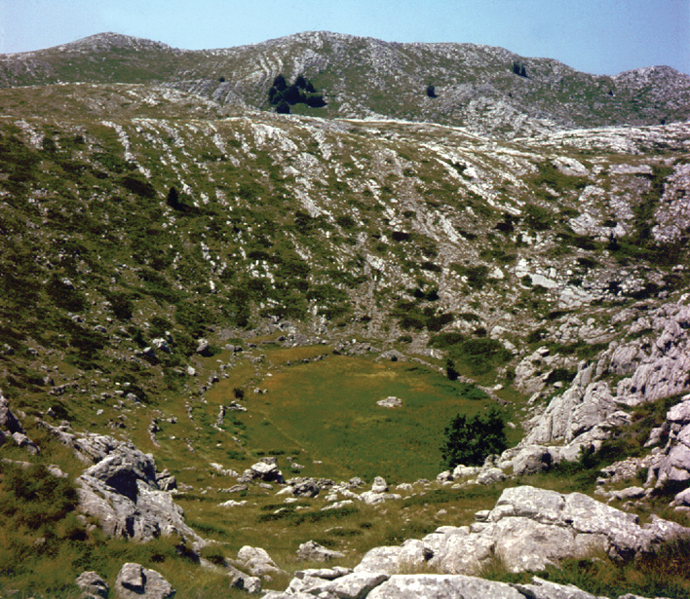
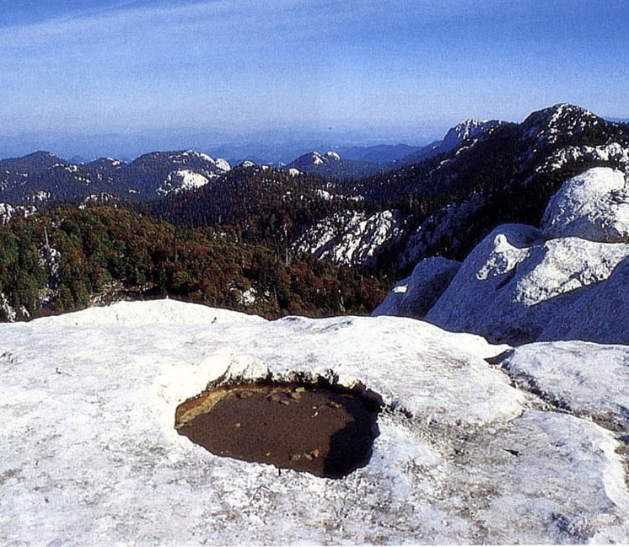
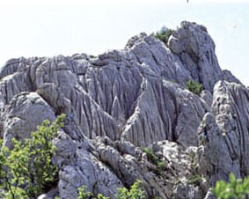
u Primorskoj Hrvatskoj prevladavaju taložne (sedimentne) stijene koje se nazivaju vapnenci i dolomiti
otapanjem vapnenca i dolomita nastaje krški reljef
škrape
ponikva
kamenica

Slide 14
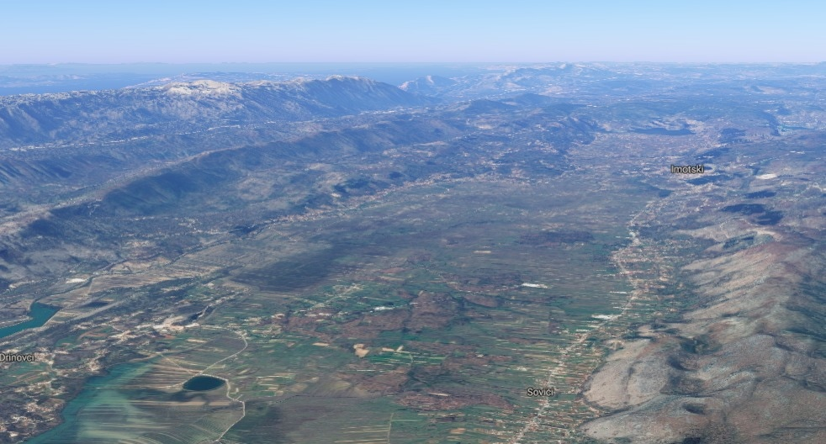
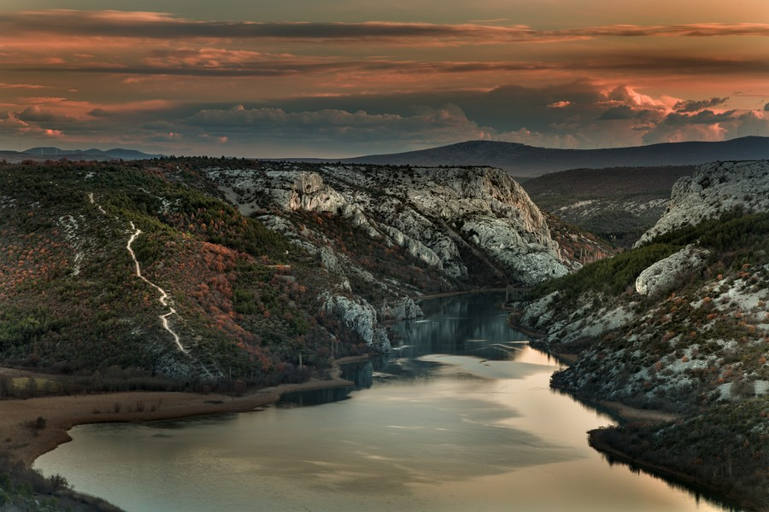
Pročitaj u udžbeniku odlomak „Površinski krški oblici” na 84. strani.
Navedi površinske krške oblike.
polja u kršu, kršne zaravni, flišna pobrđa i flišne udoline.
krška zaravan
polje u kršu
Što je fliš?
Fliš je nepropusna sedimentna stijena.

Slide 15
Igra! ☺
Otvori geografsku kartu Primorske Hrvatske u atlasu i klikni na link!:
https://wordwall.net/hr/resource/879279/geografija/primorska-hrvatska-fli%c5%a1-i-zaravni

Slide 16
Polja u kršu: Imotsko polje (pronađi u atlasu)

Slide 17
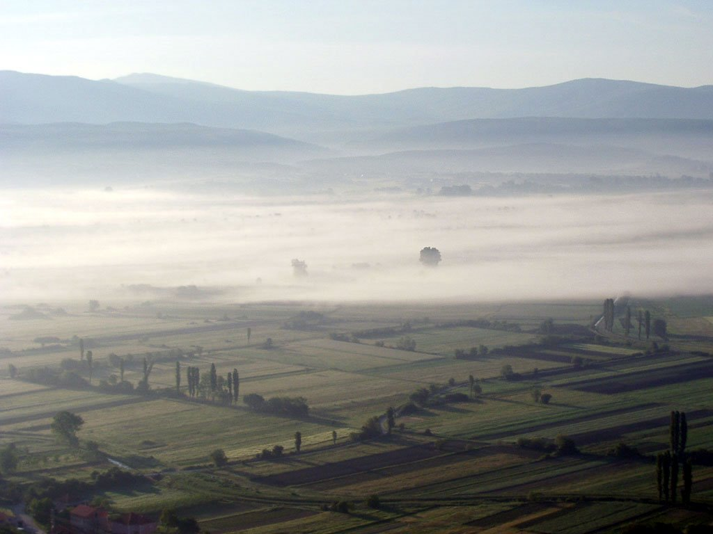
Polja u kršu: Sinjsko u polje (pronađi u atlasu, koja rijeka teče kroz Sinjsko polje?)

Slide 18
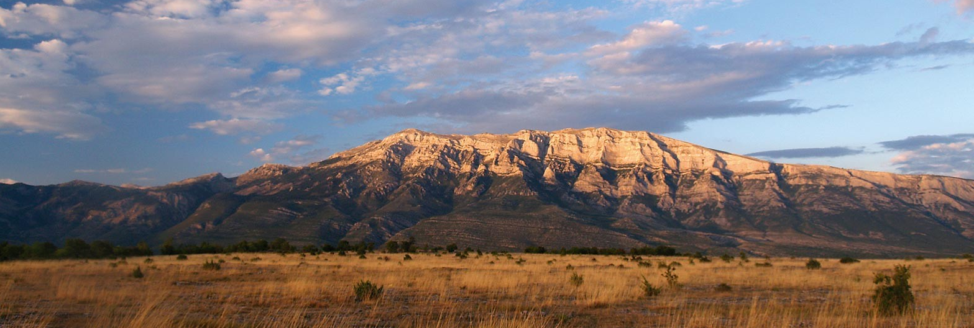
sve planine u Hrvatskoj (u primorskom i gorskom dijelu) pripadaju planinskom lancu koji nazivamo Dinaridi
Dinara je najviša planina, stoga je ovaj planinski lanac dobio ime po njoj
Pronađi na geografskoj karti Dinaru, Velebit, Učku, Mosor, Biokovo i Snježnicu. Poredaj ove planine prema visini – u bilježnicu prvo zapiši ime najviše planine i zatim nastavi redom, uz svaku planinu zapiši visinu najvišeg vrha. ☺

Slide 19
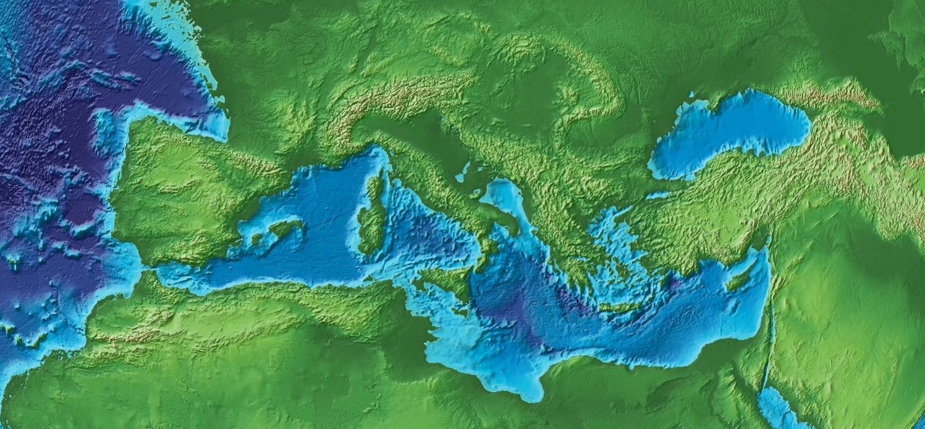
Obalni reljef i podmorje Jadranskog mora
Što uočavaš za Jadransko more?

Slide 20
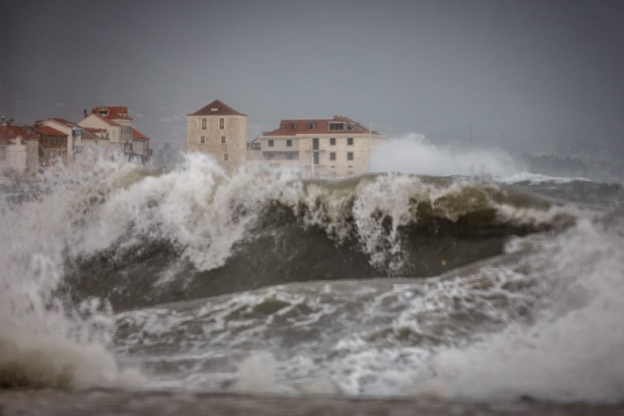
Uz pomoć teksta u udžbeniku na str. 85 prepiši i dopuni rečenice:
obala Jadranskog mora oblikovana je prije __________ godina, nakon posljednjeg ________ doba
razina Jadranskog mora se je podigla za ____ metara
podizanje morske razine i plavljenje kopna naziva se tr_nsg_ _ sij_ a
potopljeni dijelovi riječnih dolina nazivaju se r_ _as_
djelovanje valova na obalu naziva se a_bra_ij_

Slide 21
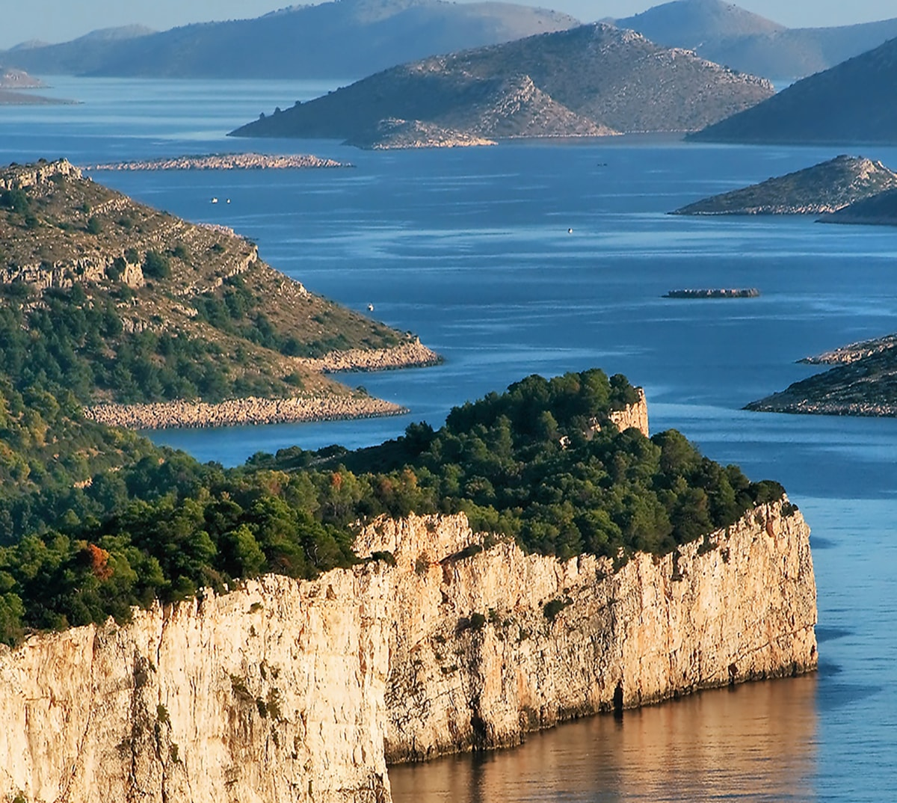
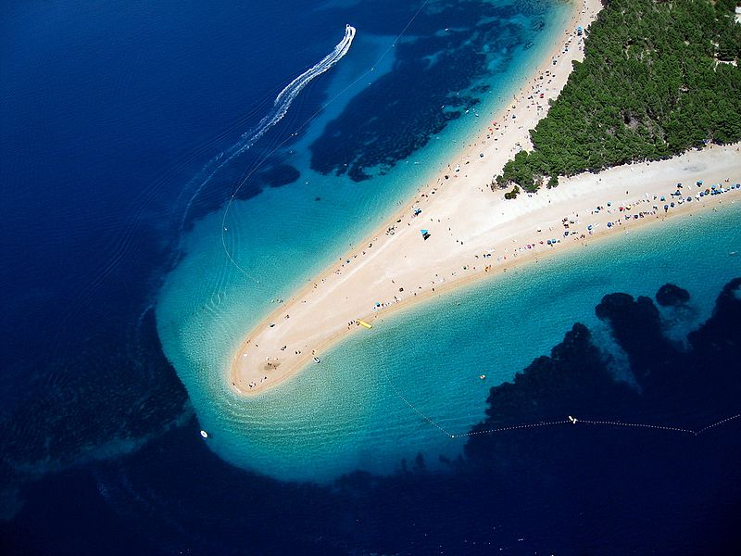
Obalni reljef
Strmci – vrlo strme obale
Žalo – niska, pješčana obala
Dugi otok
Bol na Braču

Slide 22
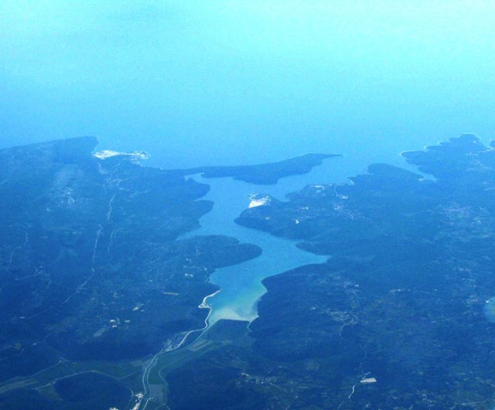
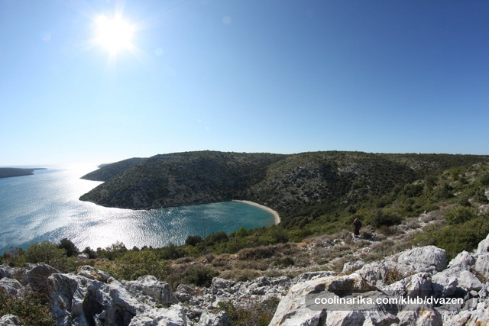
Potraži na geografskoj karti Istre rijeku Rašu. Ova rijeka ima potopljeno riječno ušće koje se naziva rijas.

Slide 23
Ponavljanje ☺
Navedi uz pomoć atlasa planine Primorske Hrvatske.
Navedi uz pomoć atlasa polja u kršu u Primoskoj Hrvatskoj.
Kada je nastala današnja obala Jadranskog mora?
Što je abrazija?
Kako se zove potopljena riječna dolina?
Nacrtaj strmac i žalo.
Riješi zadatke u radnoj bilježnici za ovu lekciju

